Slide 1
Service-Angebote auf den Internetseiten der Fabrikate
Mai 2022

Slide 2
Alfa Romeo

Slide 3

URL | Marke | Produkt | Maßnahme | Preis
URL | Alfa Romeo | Service | Klimaanlagenreinigung inkl. Filterwechsel | € 59,00

Slide 4

URL | Marke | Produkt | Maßnahme | Preis
URL | Alfa Romeo | Service | 15 % Rabatt auf Fahrradträger

Slide 5
Audi

Slide 6

URL | Marke | Produkt | Maßnahme | Preis
URL | Audi | Räder / Reifen | Kostenlose Reifengarantie | € 0,00

Slide 7

URL | Marke | Produkt | Maßnahme | Preis
URL | Audi | Check | Car-Check

Slide 8

URL | Marke | Produkt | Maßnahme | Preis
URL | Audi | Check | Batterie-Check

Slide 9
BMW

Slide 10
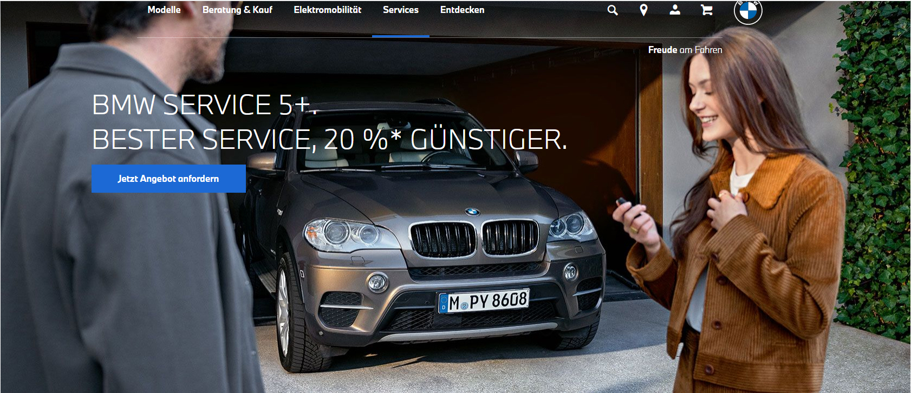
URL | Marke | Produkt | Maßnahme | Preis
URL | BMW | Service | 20 % Ersparnis für BMW älter als 5 Jahre

Slide 11

URL | Marke | Produkt | Maßnahme | Preis
URL | BMW | Teile | Wiederaufbereitete Teile mit Ersparnis

Slide 12

URL | Marke | Produkt | Maßnahme | Preis
URL | BMW | Räder / Reifen | Kostenlose Reifengarantie | € 0,00

Slide 13
Citroën

Slide 14

URL | Marke | Produkt | Maßnahme | Preis
URL | Citroen | Check | Service-Check mit 3 Monate Garantie-Zertifikat | € 19,90
 |  |  | Service-Check mit 6 Monate Garantie-Zertifikat | € 29,90

Slide 15

NEU
URL | Marke | Produkt | Maßnahme | Preis
URL | Citroen | Check | 3 Monate Citroen Assistance zum Service-Check | € 5,99
 |  |  | 6 Monate Citroen Assistance zum Service-Check | € 9,99

Slide 16
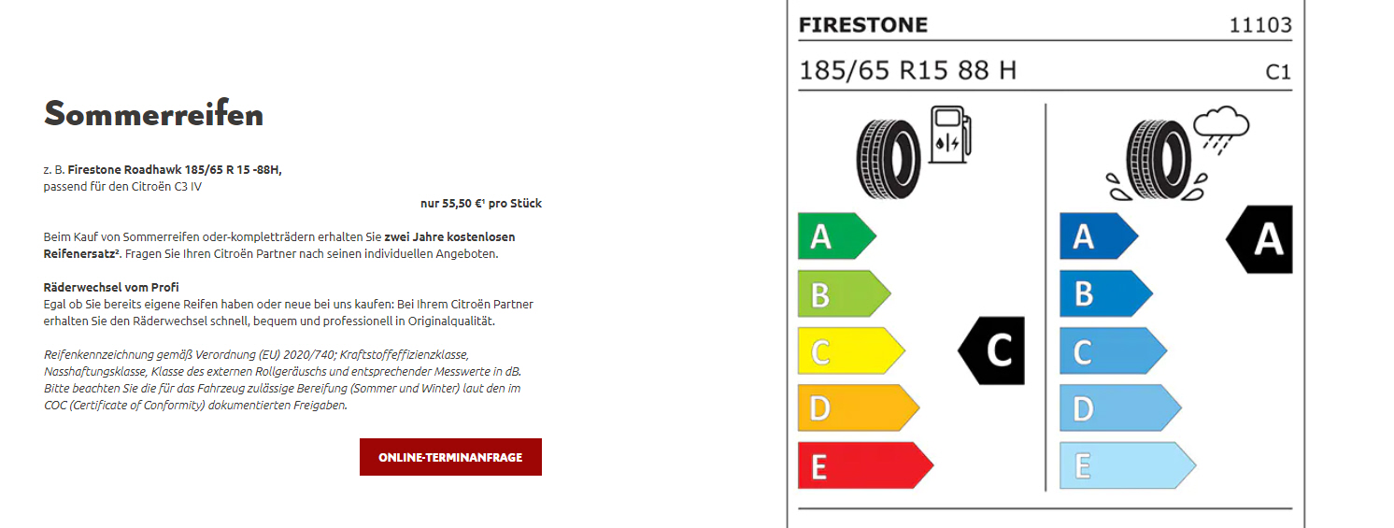
URL | Marke | Produkt | Maßnahme | Preis
URL | Citroen | Räder / Reifen | Sommerreifen | € 55,50

Slide 17

URL | Marke | Produkt | Maßnahme | Preis
URL | Citroen | Elektro | Universal-Charger | € 999,00
 |  |  | Wall-Box | € 499,00

Slide 18
URL | Marke | Produkt | Maßnahme | Preis
URL | Citroen | Transport | Heckfahrradträger | € 602,00
 |  |  | Dachfahrradträger | € 82,12
 |  |  | Dachfahrradträger | € 136,93

Slide 19

URL | Marke | Produkt | Maßnahme | Preis
URL | Citroen | Service | Avantage-Servicepakete für Fahrzeuge ab 3 Jahre

Slide 20

URL | Marke | Produkt | Maßnahme | Preis
URL | Citroen | Teile | Citroen Advantage - Mehrmarken-, Austausch- oder reparierte Teile mit Ersparnis

Slide 21
Cupra

Slide 22
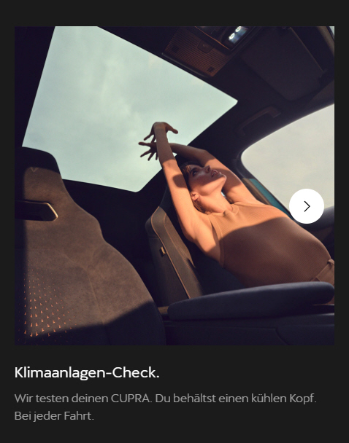
URL | Marke | Produkt | Maßnahme | Preis
URL | Cupra | Check | Klimaanlagen-Check

Slide 23
Dacia

Slide 24

URL | Marke | Produkt | Maßnahme | Preis
URL | Dacia | Teile | Dacia Advantage Teile für Fahrzeuge älter als 4 Jahre, 20 % Ersparnis

Slide 25

URL | Marke | Produkt | Maßnahme | Preis
URL | Dacia | Service | Service-Sparbuch mit bis zu € 155,- Ersparnis für diverse Serviceleistungen

Slide 26
DS

Slide 27

URL | Marke | Produkt | Maßnahme | Preis
URL | DS | Check | Service-Check mit 3 Monate Garantie-Zertifikat | € 19,90
 |  |  | Service-Check mit 6 Monate Garantie-Zertifikat | € 29,90

Slide 28
URL | Marke | Produkt | Maßnahme | Preis
URL | DS | Check | Batterie-Check mit 3 Monate Garantie-Zertifikat | € 10,90
 |  |  | Batterie-Check mit 6 Monate Garantie-Zertifikat | € 19,90

Slide 29

URL | Marke | Produkt | Maßnahme | Preis
URL | DS | Check | Klimaanlagen-Check mit Garantiezertifikat | € 59,90
 |  | Service | 3 Monate DS Assistance zum Service-Check | € 5,99
 |  | Check | 6 Monate DS Assistance zum Service-Check | € 6,99

Slide 30
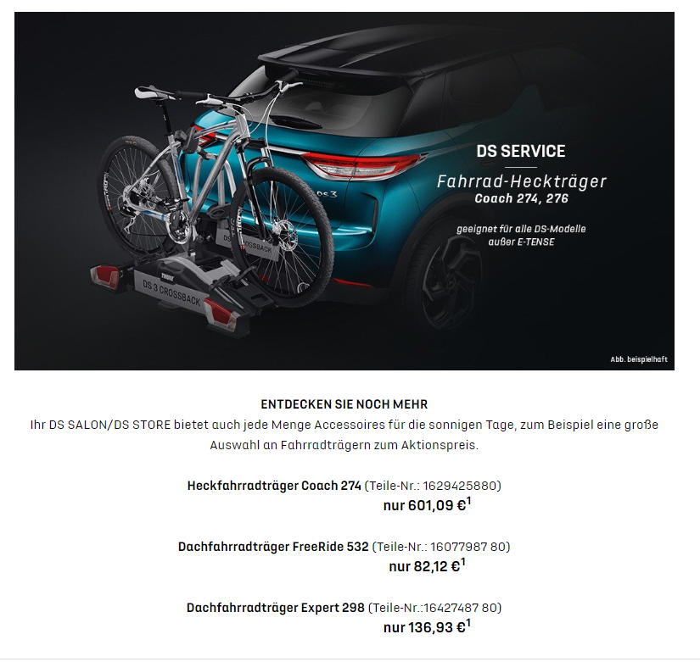
NEU
URL | Marke | Produkt | Maßnahme | Preis
URL | DS | Transport | Heckfahrradträger | € 601,09
 |  |  | Dachfahrradträger | € 82,12
 |  |  | Dachfahrradträger | € 136,93

Slide 31

URL | Marke | Produkt | Maßnahme | Preis
URL | DS | Räder / Reifen | Kostenlose Reifengarantie | € 0,00

Slide 32
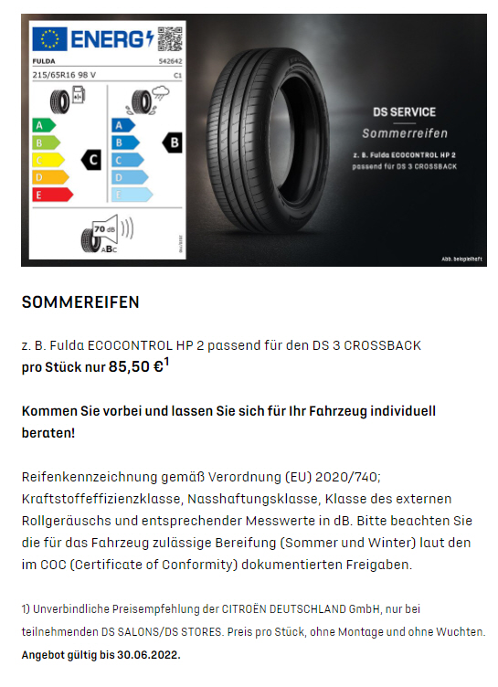
URL | Marke | Produkt | Maßnahme | Preis
URL | DS | Räder / Reifen | Sommerreifen | € 85,50

Slide 33
Fiat

Slide 34

URL | Marke | Produkt | Maßnahme | Preis
URL | Fiat | Service | Klimaanlagenreinigung inkl. Filterwechsel | € 59,00

Slide 35

URL | Marke | Produkt | Maßnahme | Preis
URL | Fiat | Service | 15 % Rabatt auf Fahrradträger

Slide 36
Ford

Slide 37

URL | Marke | Produkt | Maßnahme | Preis
URL | Ford | Check | Kostenloser Batterie-Check | € 0,00

Slide 38

URL | Marke | Produkt | Maßnahme | Preis
URL | Ford | Check | Frühjahrs-Check | € 15,00

Slide 39
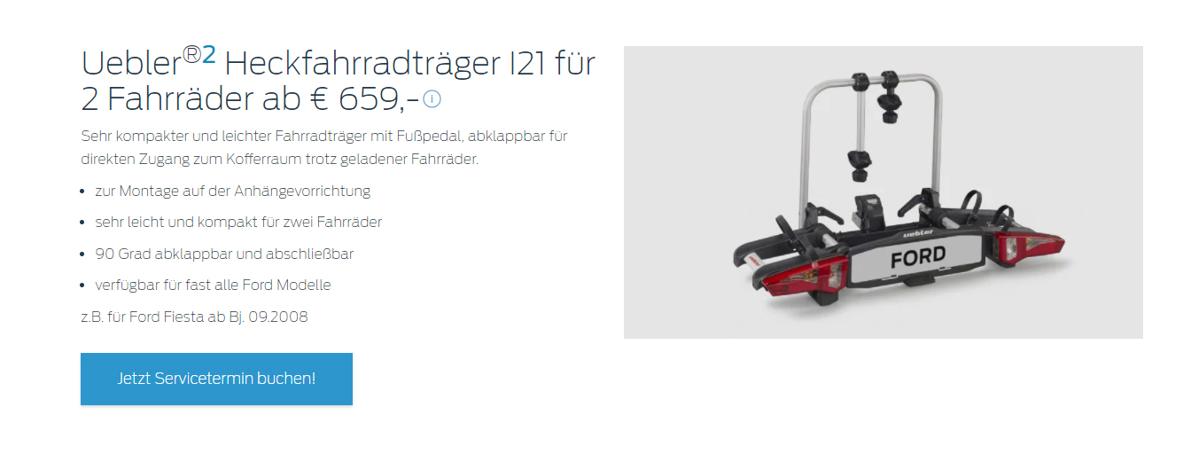
URL | Marke | Produkt | Maßnahme | Preis
URL | Ford | Transport | Uebler Heckfahrradträger | € 659,00

Slide 40

URL | Marke | Produkt | Maßnahme | Preis
URL | Ford | Service | micronAir protecFilter, inklusive Einbau | € 69,00

Slide 41

URL | Marke | Produkt | Maßnahme | Preis
URL | Ford | Service | Luftreiniger inkl. Einbau | € 49,00

Slide 42

URL | Marke | Produkt | Maßnahme | Preis
URL | Ford | Service | Ölwechsel, inklusive Ölfilter und -dichtung | € 169,00

Slide 43

URL | Marke | Produkt | Maßnahme | Preis
URL | Ford | Service | Für Nutzfahrzeuge: Ölwechsel, inklusive Ölfilter und -dichtung | € 260,61

Slide 44

URL | Marke | Produkt | Maßnahme | Preis
URL | Ford | HU / AU | Economy-Angebote für Fahrzeuge älter als 5 Jahre, kostenloser Vorabcheck | € 0,00

Slide 45
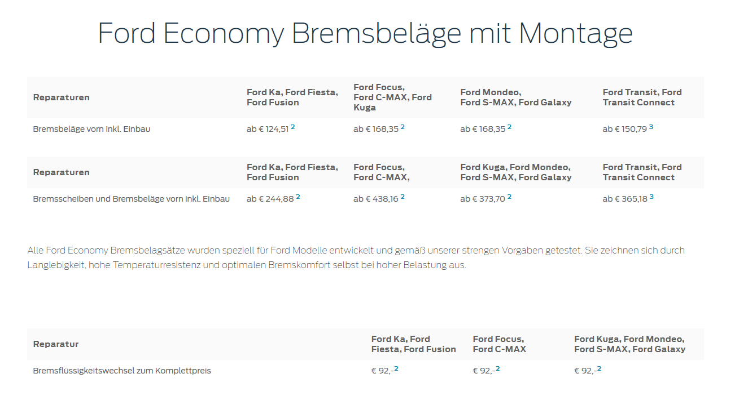
URL | Marke | Produkt | Maßnahme | Preis
URL | Ford | Service | Economy-Angebote für Fahrzeuge älter als 5 Jahre, Bremsbeläge vorn, inklusive Einbau | € 124,51,- bis € 168,35

Slide 46
URL | Marke | Produkt | Maßnahme | Preis
URL | Ford | Service | Economy-Angebote für Fahrzeuge älter als 5 Jahre, Bremsscheiben und Bremsbeläge vorn, | € 244,- bis € 438,16,-
 |  |  | Economy-Angebote für Fahrzeuge älter als 5, Bremsflüssigkeitswechsel | € 92,00

Slide 47
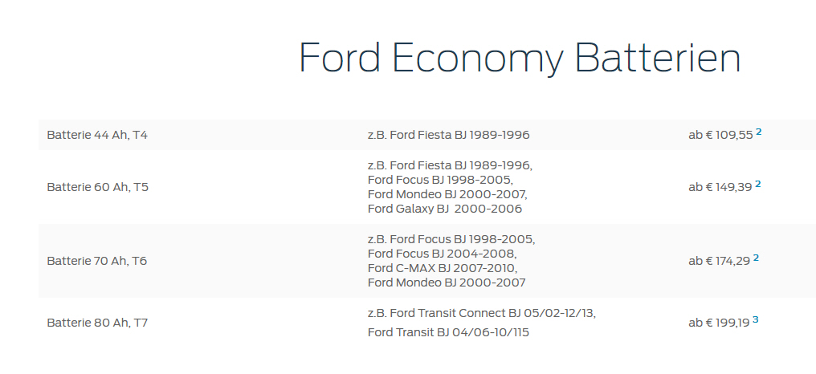
URL | Marke | Produkt | Maßnahme | Preis
URL | Ford | Service | Economy-Angebote für Fahrzeuge älter als 5 Jahre, Batterie inklusive Einbau | € 109,55 bis € 199,19

Slide 48

URL | Marke | Produkt | Maßnahme | Preis
URL | Ford | Teile | Economy-Angebote für Fahrzeuge älter als 5 Jahre; Wischerblätter | € 45,- bis € 55,-

Slide 49

URL | Marke | Produkt | Maßnahme | Preis
URL | Ford | Teile | Economy-Angebote für Fahrzeuge älter als 5 Jahre, Kühlerfrostschutz Kühlerfrostschutzmittel | € 107,00

Slide 50
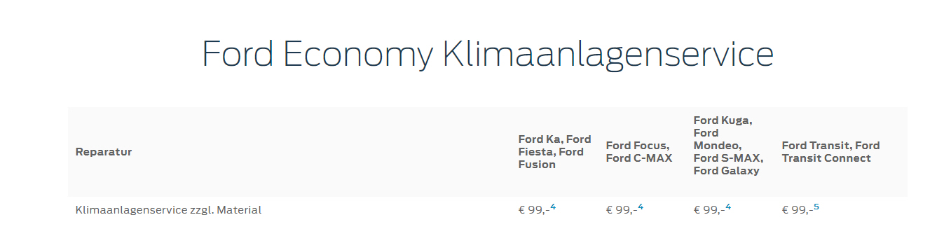
URL | Marke | Produkt | Maßnahme | Preis
URL | Ford | Service | Economy-Angebote für Fahrzeuge älter als 5 Jahre, Klimaanlagen-Service | € 99,00

Slide 51
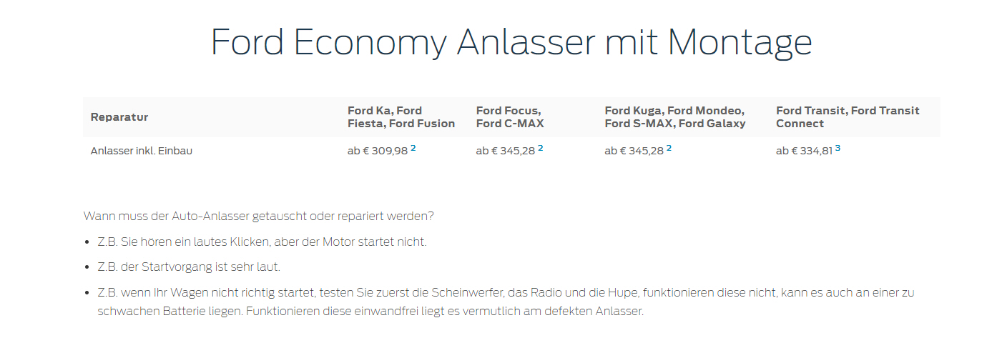
URL | Marke | Produkt | Maßnahme | Preis
URL | Ford | Service | Economy-Angebote für Fahrzeuge älter als 5 Jahre, Anlasser inklusive Einbau | € 309,98 bis € 345,28

Slide 52
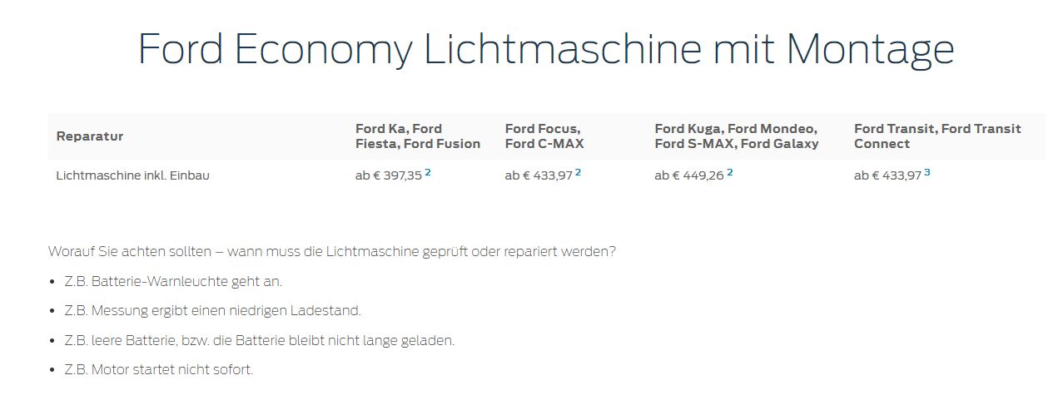
URL | Marke | Produkt | Maßnahme | Preis
URL | Ford | Service | Economy-Angebote für Fahrzeuge älter als 5 Jahre, Lichtmaschine inklusive Einbau | € 397,35 bis € 449,26

Slide 53
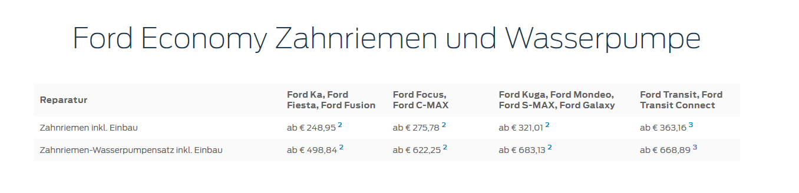
URL | Marke | Produkt | Maßnahme | Preis
URL | Ford | Service | Economy-Angebote für Fahrzeuge älter als 5 Jahre, Zahnriemen inklusive Einbau | € 248,95 bis € 363,16
 |  |  | Economy-Angebote für Fahrzeuge älter als 5 Jahre, Zahnriemen-Wasserpumpensatz inklusive Einbau | € 498,84,- bis € 683,13

Slide 54
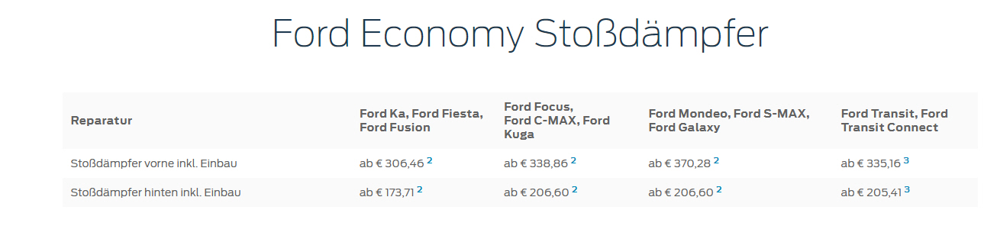
URL | Marke | Produkt | Maßnahme | Preis
URL | Ford | Service | Economy-Angebote für Fahrzeuge älter als 5 Jahre, Stoßdämpfer, inklusive Einbau | € 173,71 bis € 370,28

Slide 55
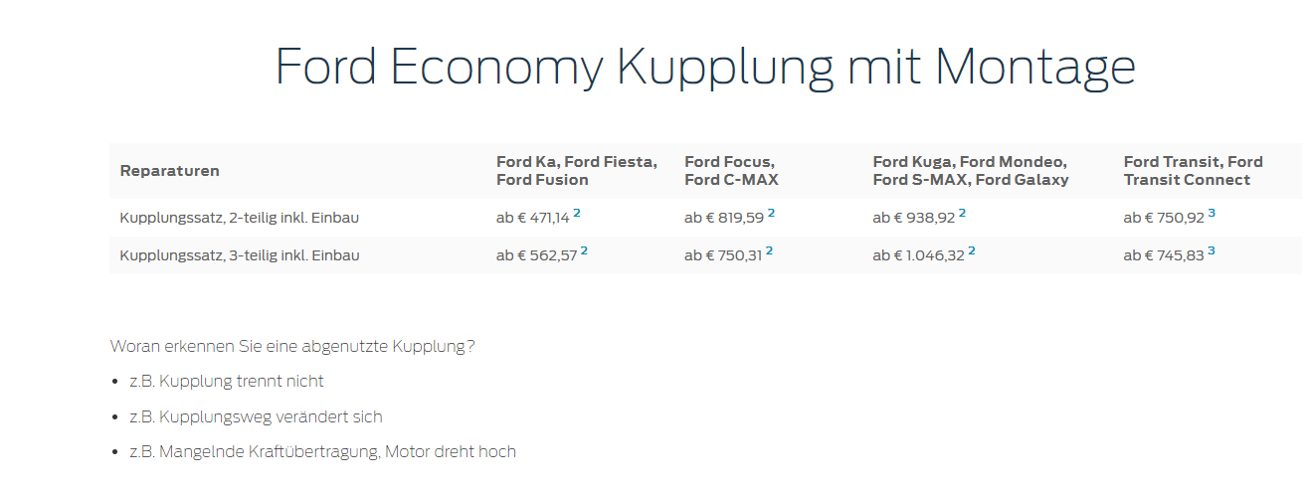
URL | Marke | Produkt | Maßnahme | Preis
URL | Ford | Service | Economy-Angebote für Fahrzeuge älter als 5 Jahre, Kupplungssatz inklusive Einbau | € 471,14,- bis € 1.046,32

Slide 56
Hyundai

Slide 57
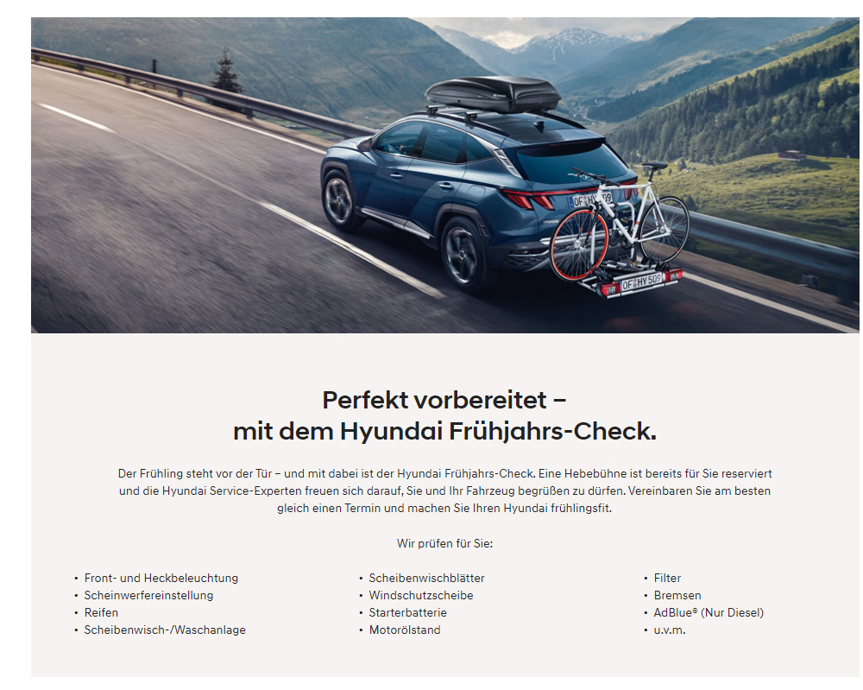
URL | Marke | Produkt | Maßnahme | Preis
URL | Hyundai | Check | Frühjahrs-Check

Slide 58
Jaguar

Slide 59

URL | Marke | Produkt | Maßnahme | Preis
URL | Jaguar | Check | Frühlings-Check

Slide 60
Jeep

Slide 61

URL | Marke | Produkt | Maßnahme | Preis
URL | Jeep | Service | Klimaanlagenreinigung inkl. Filterwechsel | € 59,00

Slide 62

URL | Marke | Produkt | Maßnahme | Preis
URL | Jeep | Service | 15 % Rabatt auf Fahrradträger

Slide 63
Mercedes

Slide 64

URL | Marke | Produkt | Maßnahme | Preis
URL | Mercedes | Service | Service-Vorteilsprogramm, 20 % Rabatt auf ausgewählte Werkstattleistungen, Anmeldung auf Mercedes me erforderlich

Slide 65

URL | Marke | Produkt | Maßnahme | Preis
URL | Mercedes | HU / AU | Kostenloser Vorab-Check | € 0,00

Slide 66
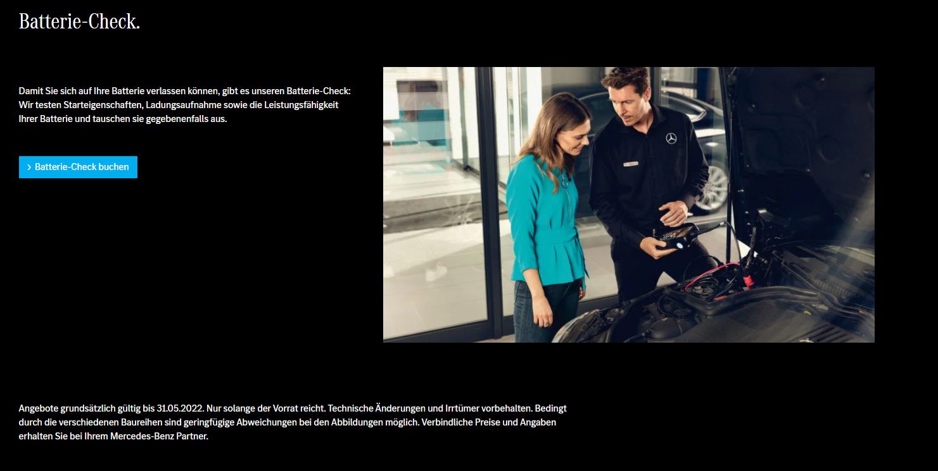
URL | Marke | Produkt | Maßnahme | Preis
URL | Mercedes | Check | Batterie-Check

Slide 67

URL | Marke | Produkt | Maßnahme | Preis
URL | Mercedes | Teile | Austauschteile mit durchschnittlich 35 % Ersparnis

Slide 68

URL | Marke | Produkt | Maßnahme | Preis
URL | Mercedes | Teile | Gebrauchtteile mit durchschnittlich 50 % Ersparnis

Slide 69
Mini

Slide 70
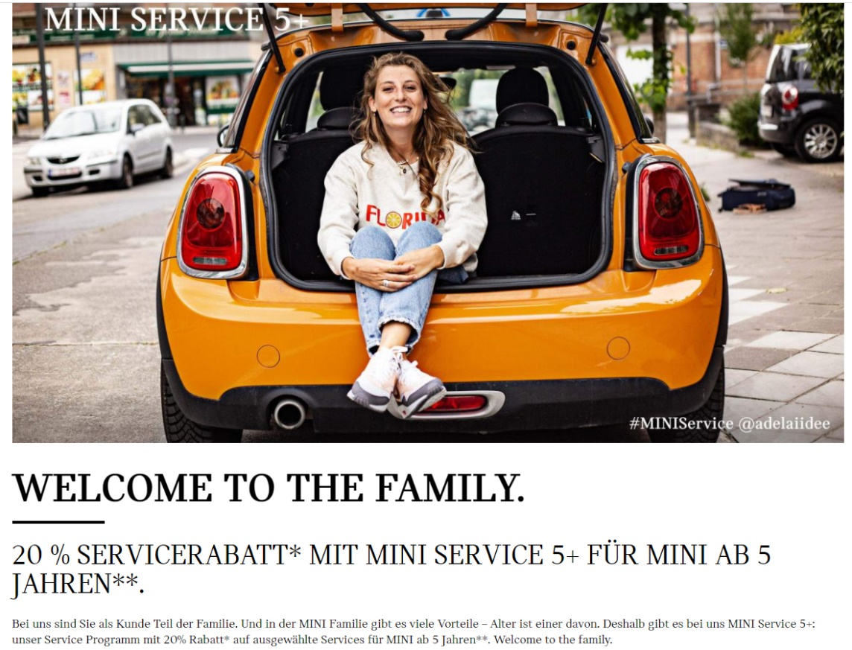
URL | Marke | Produkt | Maßnahme | Preis
URL | Mini | Service | 20 % Rabatt für Mini ab 5 Jahren

Slide 71

URL | Marke | Produkt | Maßnahme | Preis
URL | Mini | Service | 20 % Rabatt auf Service-Pakete für Mini ab 5 Jahren

Slide 72
Nissan

Slide 73

URL | Marke | Produkt | Maßnahme | Preis
URL | Nissan | Teile | Austauschteile mit 60 % Ersparnis

Slide 74

URL | Marke | Produkt | Maßnahme | Preis
URL | Nissan | Transport | Fahrradträger mit 10 % Rabatt

Slide 75

URL | Marke | Produkt | Maßnahme | Preis
URL | Nissan | Check | Frühjahrs-Check

Slide 76
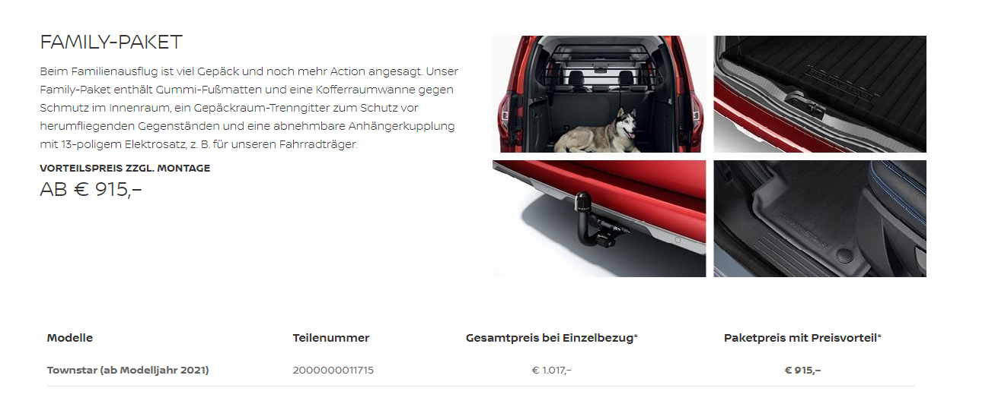
URL | Marke | Produkt | Maßnahme | Preis
URL | Nissan | Schutz | Family-Paket für Townstar, statt € 1.017,- | € 915,00

Slide 77
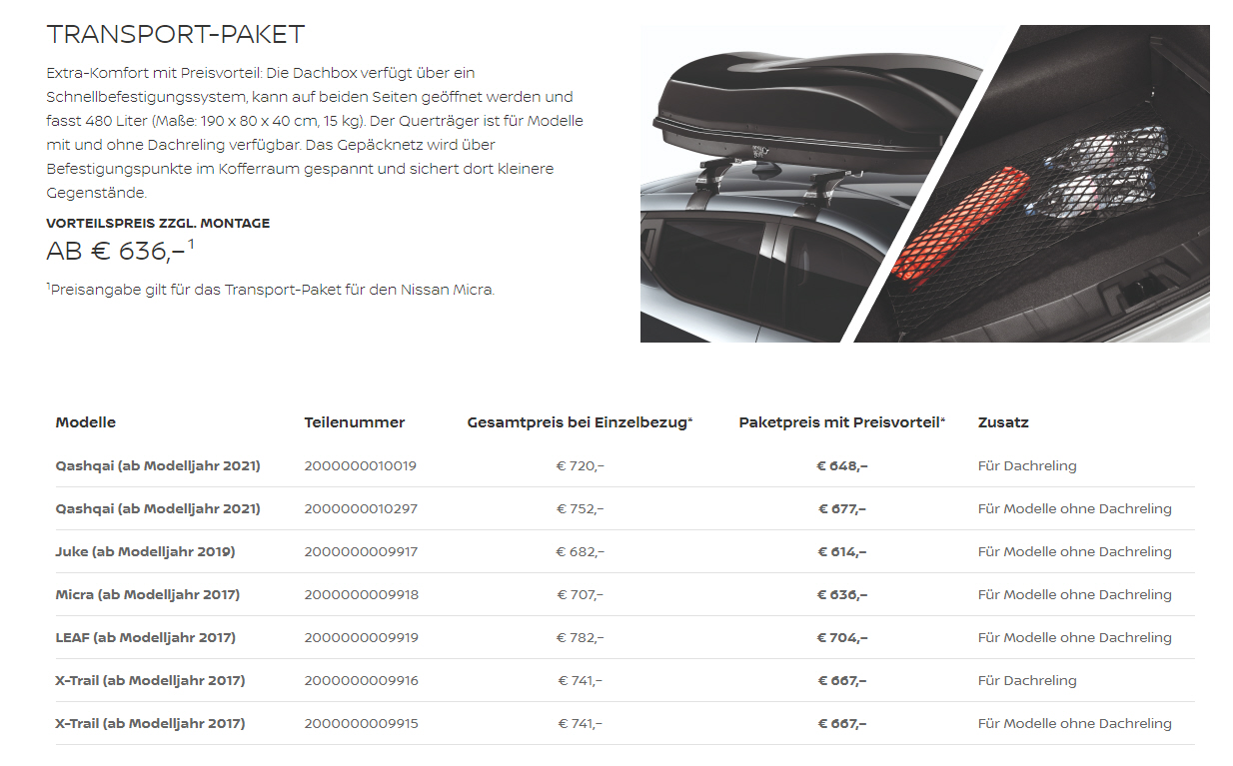
URL | Marke | Produkt | Maßnahme | Preis
URL | Nissan | Transport | Transport- Paket | € 614,- bis € 704,-

Slide 78
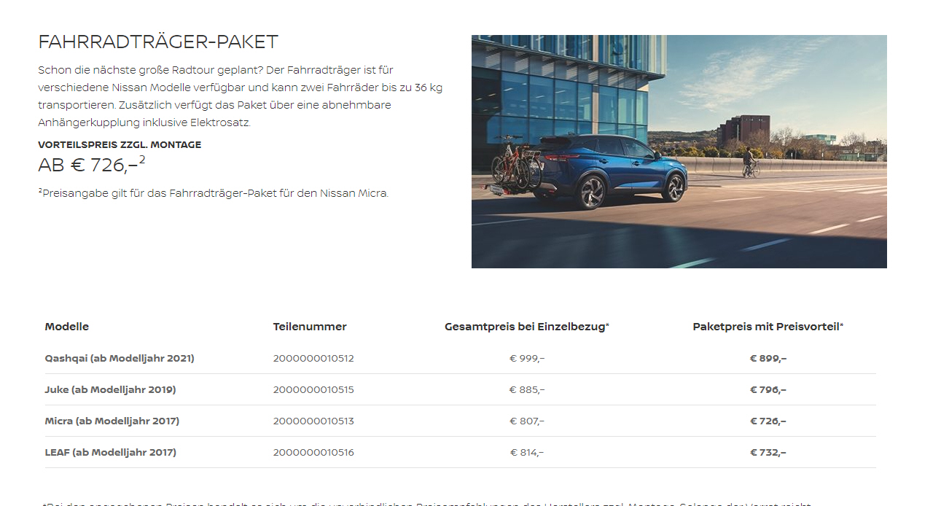
URL | Marke | Produkt | Maßnahme | Preis
URL | Nissan | Transport | Fahrradträger-Paket | € 726,- bis € 899,-

Slide 79
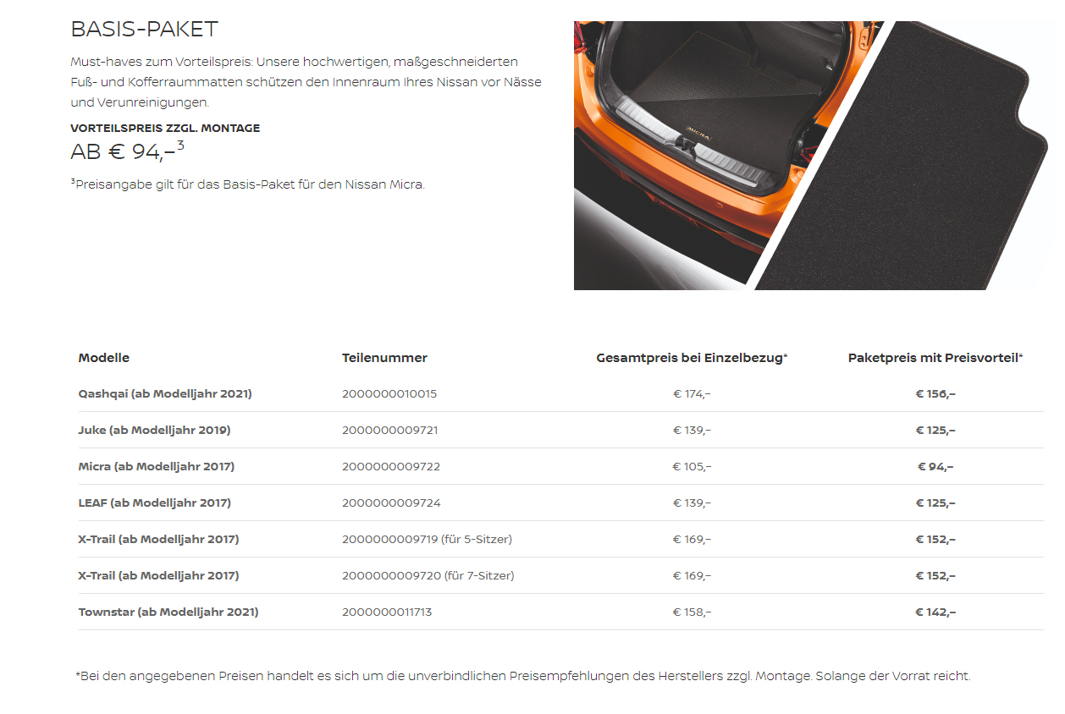
URL | Marke | Produkt | Maßnahme | Preis
URL | Nissan | Transport | Basis- Paket | € 94,- bis € 156,-

Slide 80
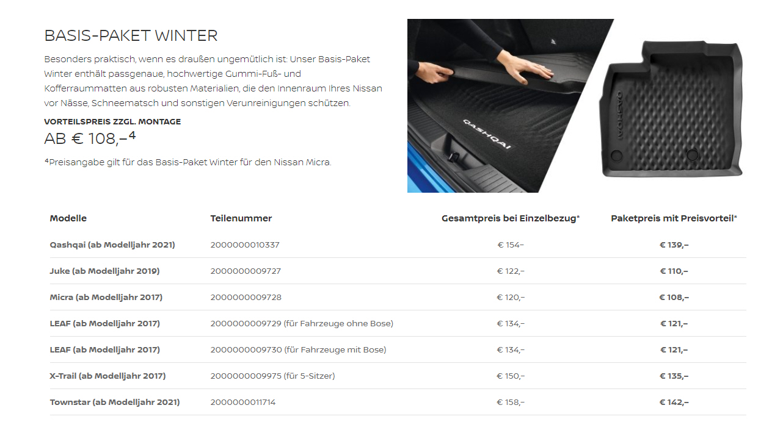
URL | Marke | Produkt | Maßnahme | Preis
URL | Nissan | Schutz | Basis- Paket Winter | € 113,- bis € 148,-

Slide 81
Opel

Slide 82
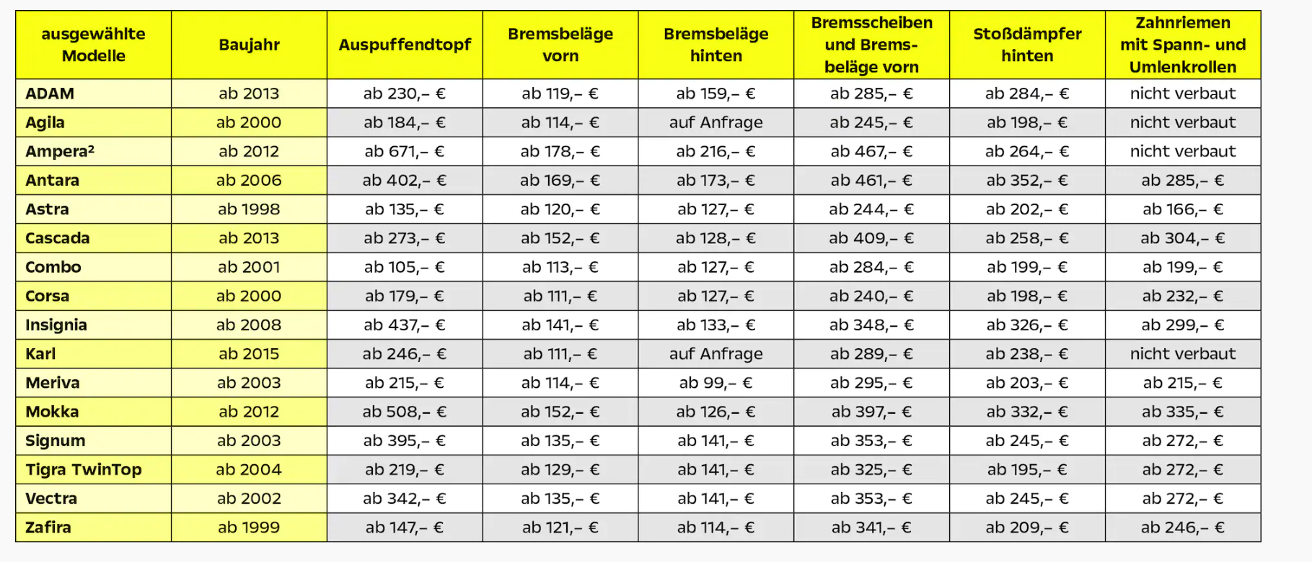
URL | Marke | Produkt | Maßnahme | Preis
URL | Opel | Service | Komplettpreisoffensive für Fahrzeuge älter als 5 Jahre

Slide 83

NEU
URL | Marke | Produkt | Maßnahme | Preis
URL | Opel | Service | Komplettpreisoffensive für Fahrzeuge älter als 5 Jahre, Bremsbeläge inkl. Montage | € 119,99

Slide 84
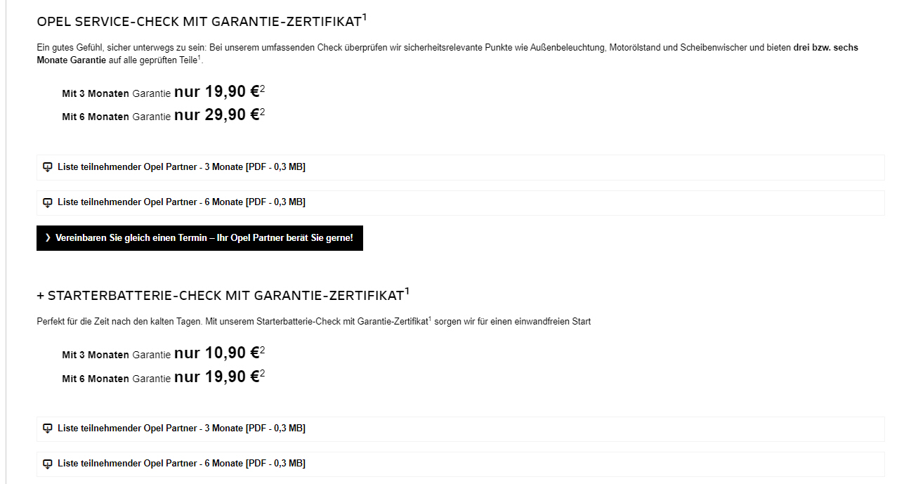
URL | Marke | Produkt | Maßnahme | Preis
URL | Opel | Check | Service-Check mit 3 Monate Garantie-Zertifikat | € 19,90
 |  |  | Service-Check mit 6 Monate Garantie-Zertifikat | € 29,90

Slide 85
URL | Marke | Produkt | Maßnahme | Preis
URL | Opel | Check | Batterie-Check mit 3 Monate Garantie-Zertifikat | € 10,90
 |  |  | Batterie-Check mit 3 Monate Garantie-Zertifikat | € 19,90

Slide 86
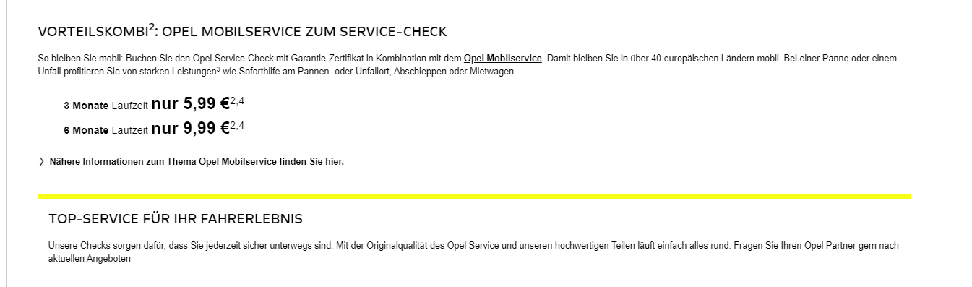
URL | Marke | Produkt | Maßnahme | Preis
URL | Opel | Check | 3 Monate Mobilservice zum Service-Check | € 5,99
 |  |  | 6 Monate Mobilservice zum Service-Check | € 9,99

Slide 87

URL | Marke | Produkt | Maßnahme | Preis
URL | Opel | Check | Klimaanlagen-Check mit Garantiezertifikat | € 59,90

Slide 88
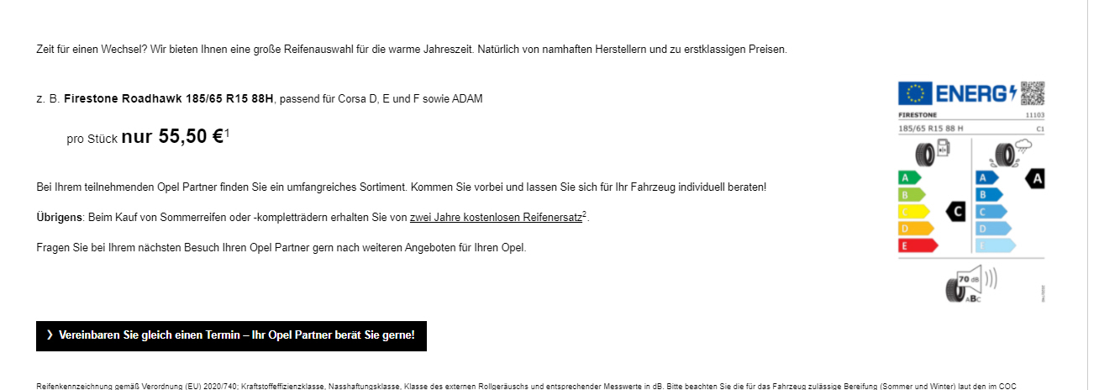
URL | Marke | Produkt | Maßnahme | Preis
URL | Opel | Räder / Reifen | Sommerreifen, ab | € 55,50

Slide 89

URL | Marke | Produkt | Maßnahme | Preis
URL | Opel | Elektro | Universal-Charger | € 999,00
 |  |  | easyWallbox | € 499,00

Slide 90
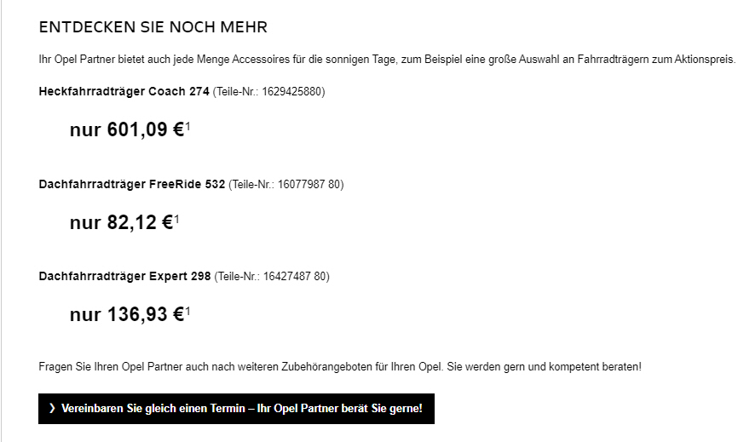
URL | Marke | Produkt | Maßnahme | Preis
URL | Opel | Transport | Heckfahrradträger | € 601,09
 |  |  | Dachfahrradträger FreeRide | € 82,12
 |  |  | Dachfahrradträger Expert 296 | € 136,93

Slide 91
Peugeot

Slide 92
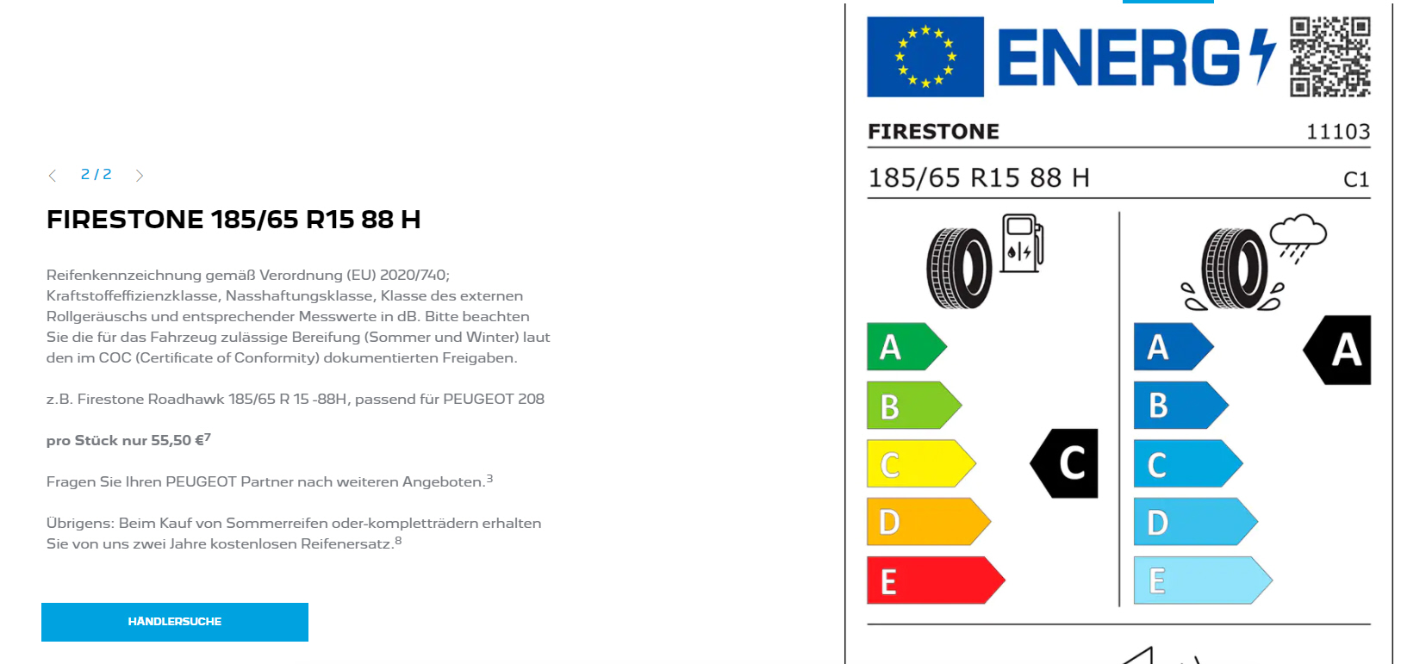
URL | Marke | Produkt | Maßnahme | Preis
URL | Peugeot | Räder / Reifen | Sommerreifen | € 55,50

Slide 93

URL | Marke | Produkt | Maßnahme | Preis
URL | Peugeot | Check | Frühlings-Check

Slide 94

URL | Marke | Produkt | Maßnahme | Preis
URL | Peugeot | Check | Service-Check mit 3 Monate Garantie-Zertifikat | € 19,90
 |  |  | Service-Check mit 6 Monate Garantie-Zertifikat | € 29,90

Slide 95

URL | Marke | Produkt | Maßnahme | Preis
URL | Peugeot | Check | 3 Monate Peugeot Assistance zum Service-Check | € 5,99
 |  |  | 6 Monate Peugeot Assistance zum Service-Check | € 6,99

Slide 96
Porsche

Slide 97

URL | Marke | Produkt | Maßnahme | Preis
URL | Porsche | Service | 10 % Preisvorteil auf Werkstattrechnungen

Slide 98
Renault

Slide 99

URL | Marke | Produkt | Maßnahme | Preis
URL | Renault | Teile | Renault Advantage Teile für Fahrzeuge älter als 4 Jahre, 20 % Ersparnis

Slide 100
Seat

Slide 101

URL | Marke | Produkt | Maßnahme | Preis
URL | Seat | Check | Klimaanlagen-Check

Slide 102

URL | Marke | Produkt | Maßnahme | Preis
URL | Seat | Service | 15 % Preisvorteil für Fahrzeuge ab 4 Jahre

Slide 103
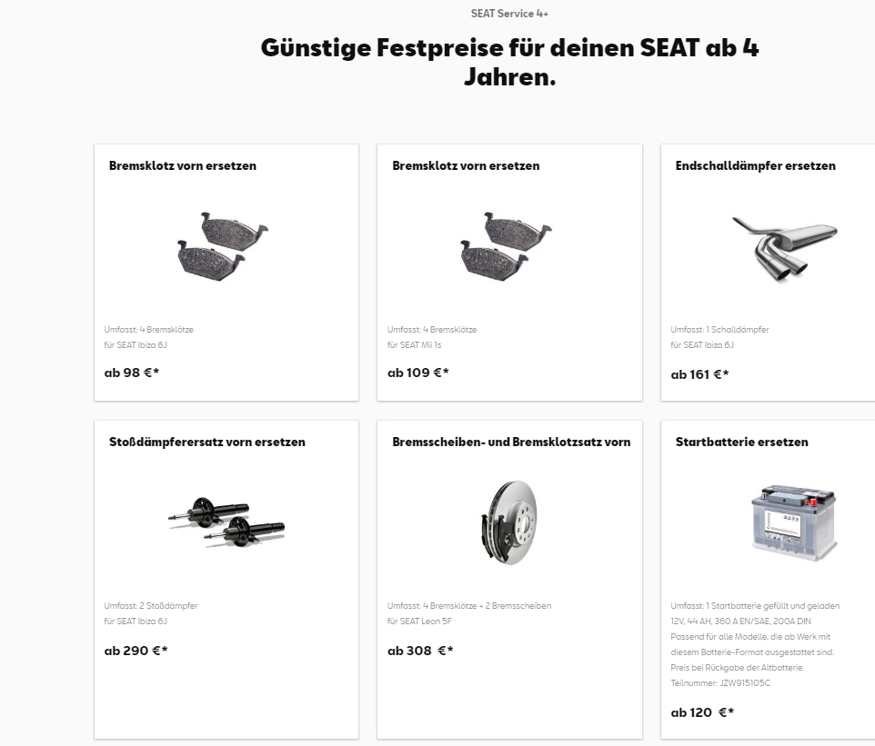
URL | Marke | Produkt | Maßnahme | Preis
URL | Seat | Service | Komplettpreisangebote für ältere Fahrzeuge ab 4 Jahre, Bremsbeläge vorne ersetzen, Ibiza | € 98,00

Slide 104
URL | Marke | Produkt | Maßnahme | Preis
URL | Seat | Service | Komplettpreisangebote für ältere Fahrzeuge ab 4 Jahre, Bremsklotzsatz vorne ersetzen, Mii | € 109,00

Slide 105
URL | Marke | Produkt | Maßnahme | Preis
URL | Seat | Service | Komplettpreisangebote für ältere Fahrzeuge ab 4 Jahre, Endschalldämpfer ersetzen, Ibiza | € 161,00

Slide 106
URL | Marke | Produkt | Maßnahme | Preis
URL | Seat | Service | Komplettpreisangebote für ältere Fahrzeuge ab 4 Jahre, Stoßdämpfersatz vorne ersetzen, Ibiza | € 290,00

Slide 107
URL | Marke | Produkt | Maßnahme | Preis
URL | Seat | Service | Komplettpreisangebote für ältere Fahrzeuge ab 4 Jahre, Komplettbremsensatz vorne ersetzen, Leon | € 308,00

Slide 108
URL | Marke | Produkt | Maßnahme | Preis
URL | Seat | Service | Komplettpreisangebote für ältere Fahrzeuge ab 4 Jahre, Starterbatterien ersetzen | € 120,00

Slide 109
Skoda

Slide 110

URL | Marke | Produkt | Maßnahme | Preis
URL | Skoda | Teile | Economy-Teile für Fahrzeuge älter als 4 Jahre

Slide 111
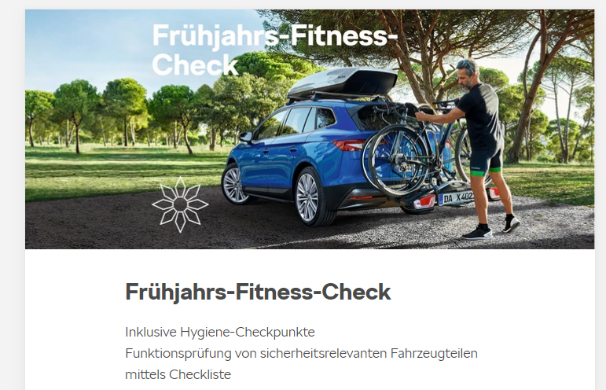
URL | Marke | Produkt | Maßnahme | Preis
URL | Skoda | Check | Frühlings-Check

Slide 112
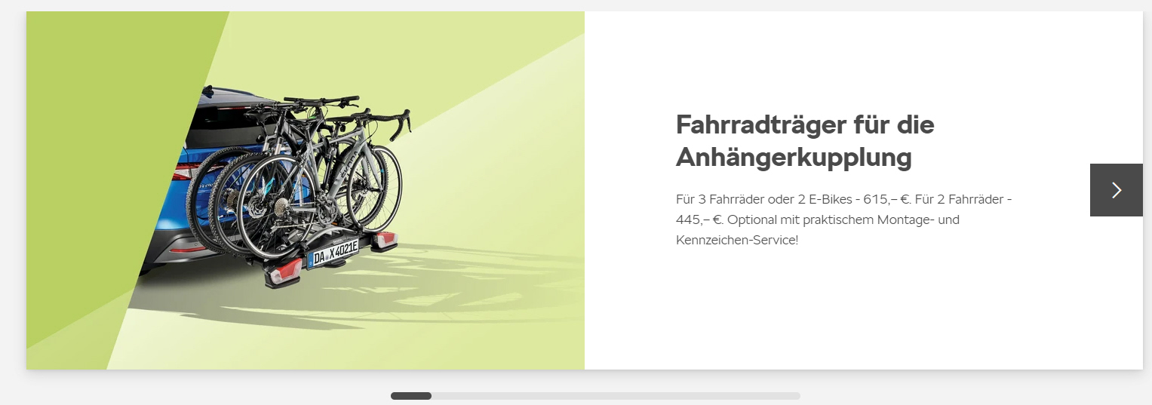
URL | Marke | Produkt | Maßnahme | Preis
URL | Skoda | Transport | Fahrradträger für 3 Fahrräder oder 2 E-Bike für Anhängerkupplung | € 615,00
 |  |  | Fahrradträger für 2 Fahrräder für Anhängerkupplung | € 445,00

Slide 113
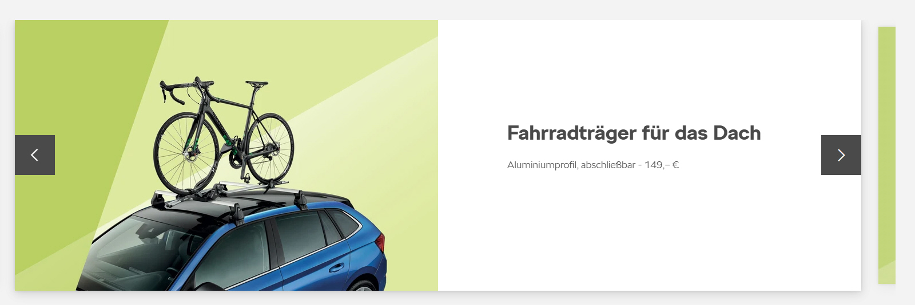
URL | Marke | Produkt | Maßnahme | Preis
URL | Skoda | Transport | Fahrradträger für Dach | € 149,00

Slide 114
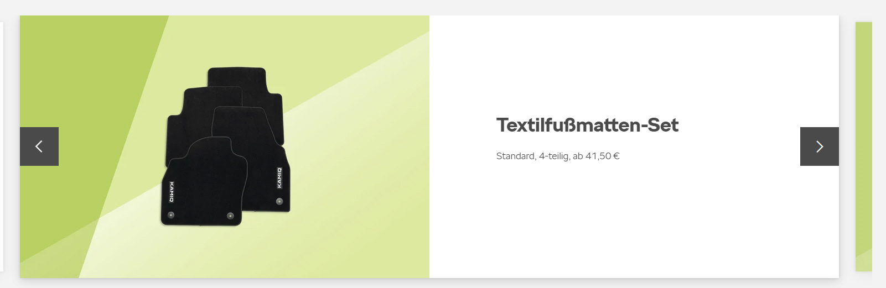
URL | Marke | Produkt | Maßnahme | Preis
URL | Skoda | Zubehör | Textil-Fußmattenset | € 41,50

Slide 115

URL | Marke | Produkt | Maßnahme | Preis
URL | Skoda | Zubehör | Fußstütze Lounge Step | € 85,00

Slide 116
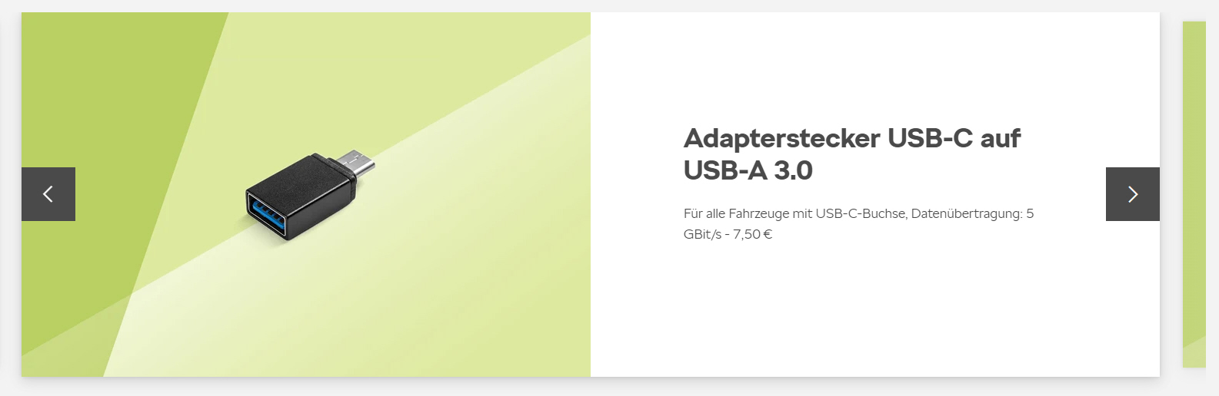
URL | Marke | Produkt | Maßnahme | Preis
URL | Skoda | Elektronik | USB Adapterstecker | € 7,50

Slide 117

URL | Marke | Produkt | Maßnahme | Preis
URL | Skoda | Elektronik | Ladekabel 3-in-1 für USB | € 24,50

Slide 118
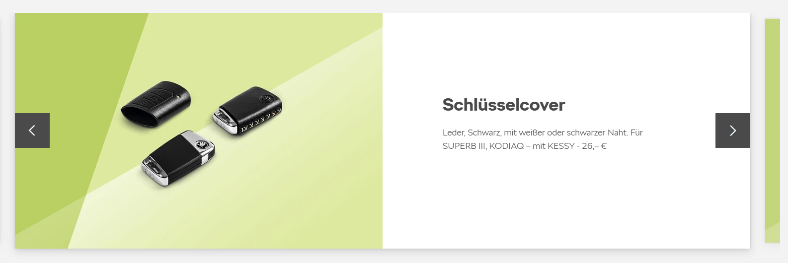
URL | Marke | Produkt | Maßnahme | Preis
URL | Skoda | Zubehör | Schlüsselcover | € 26,00

Slide 119

URL | Marke | Produkt | Maßnahme | Preis
URL | Skoda | Pflege | Frühjahrs-Pflegeset | € 14,90

Slide 120
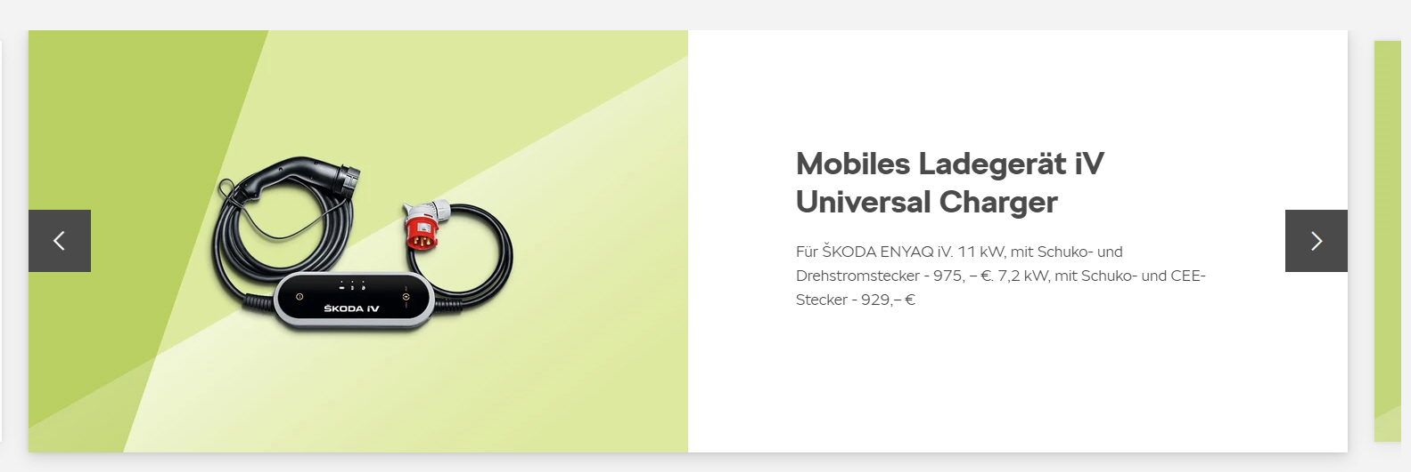
URL | Marke | Produkt | Maßnahme | Preis
URL | Skoda | Elektro | Mobile Ladegerät iV Universal Charger mit Drehstromstecker | € 975,00
 |  |  | Mobile Ladegerät iV Universal Charger mit CEE-Stecker | € 929,00

Slide 121

URL | Marke | Produkt | Maßnahme | Preis
URL | Skoda | Räder / Reifen | Kostenlose Reifengarantie | € 0,00

Slide 122

URL | Marke | Produkt | Maßnahme | Preis
URL | Skoda | Räder / Reifen | Kostenlose Reifengarantie | € 0,00

Slide 123
Smart

Slide 124

URL | Marke | Produkt | Maßnahme | Preis
URL | Smart | Service | Service VorteilsProgramm mit 20 % Preisnachlass

Slide 125

URL | Marke | Produkt | Maßnahme | Preis
URL | Smart | Check | Batterie-Check

Slide 126
Suzuki

Slide 127

URL | Marke | Produkt | Maßnahme | Preis
URL | Suzuki | Service | Treuebonus, Verlängerung des Mobilservices bei regelmäßiger Wartung

Slide 128
Toyota

Slide 129

NEU
URL | Marke | Produkt | Maßnahme | Preis
URL | Toyota | Transport | Heckfahrradträger, statt € 709,- | € 638,10
 |  |  | Hunde-Box Vario Cage, statt 549,- | € 494,10

Slide 130

NEU
URL | Marke | Produkt | Maßnahme | Preis
URL | Toyota | Öl | TGMO 1l | € 33,00
 |  | Schutz | Marderschreck | € 223,00

Slide 131

NEU
URL | Marke | Produkt | Maßnahme | Preis
URL | Toyota | Check | Sommer-Check | € 19,90
URL | Toyota | Service | Klima-Service | € 99,00

Slide 132
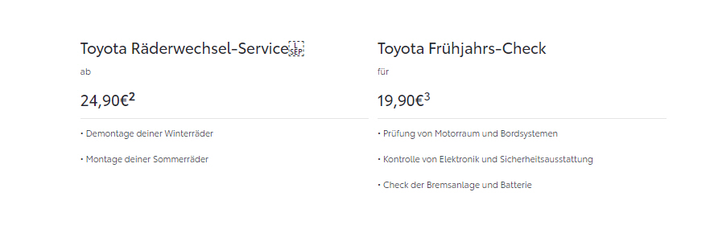
URL | Marke | Produkt | Maßnahme | Preis
URL | Toyota | Check | Frühjahrs-Check | € 19,90
 |  | Räder / Reifen | Räderwechsel | € 24,90

Slide 133

URL | Marke | Produkt | Maßnahme | Preis
URL | Toyota | Service | Klimaanlagenreinigung mit airco well | € 119,00
 |  |  | Klimaanlagenreinigung Premium-Upgrade mit airco well | € 199,00

Slide 134

URL | Marke | Produkt | Maßnahme | Preis
URL | Toyota | Sicherheit | DNA Diebstahlschutz | € 299,00

Slide 135
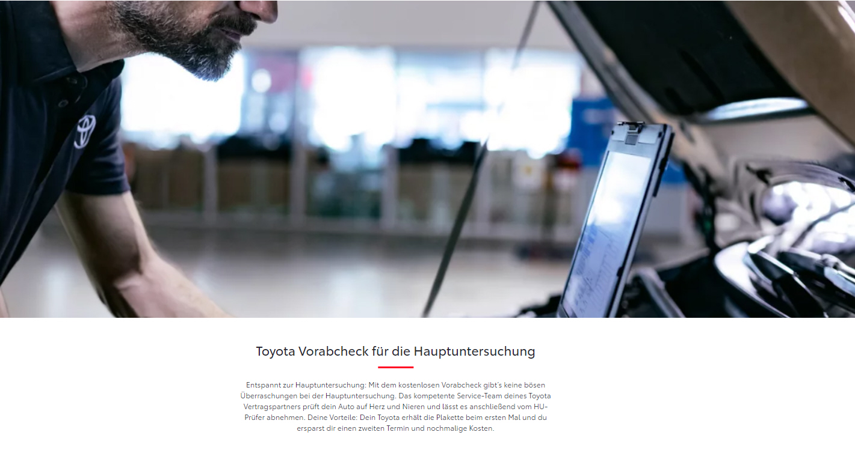
URL | Marke | Produkt | Maßnahme | Preis
URL | Toyota | HU / AU | Kostenloser Vorab-Check | € 0,00

Slide 136
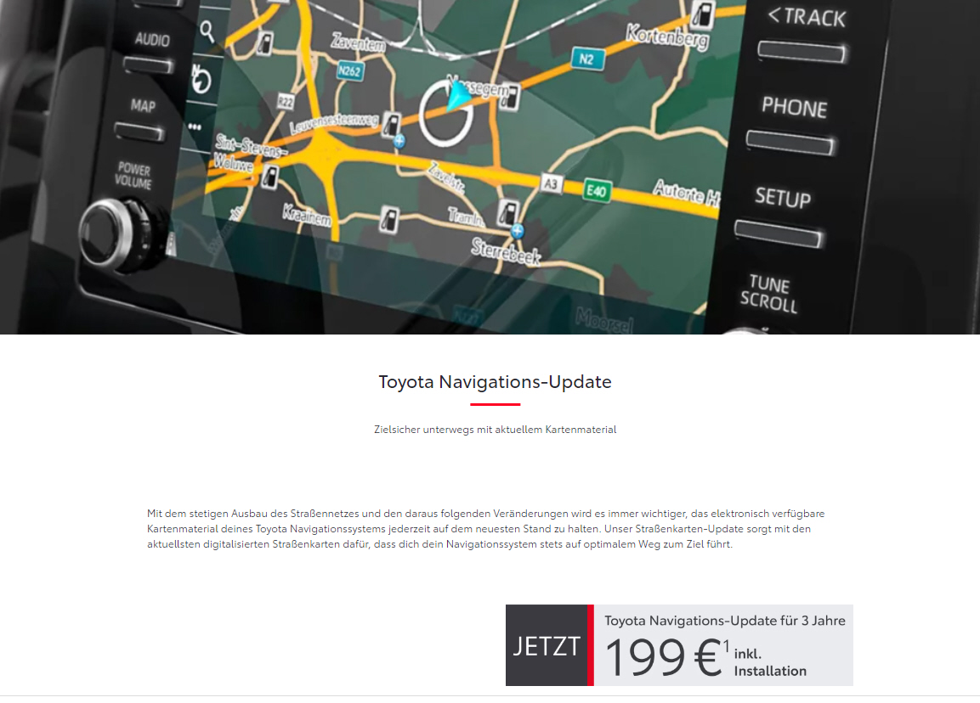
URL | Marke | Produkt | Maßnahme | Preis
URL | Toyota | Navigation | Karten-Update für 3 Jahre | € 199,00

Slide 137
Volvo

Slide 138
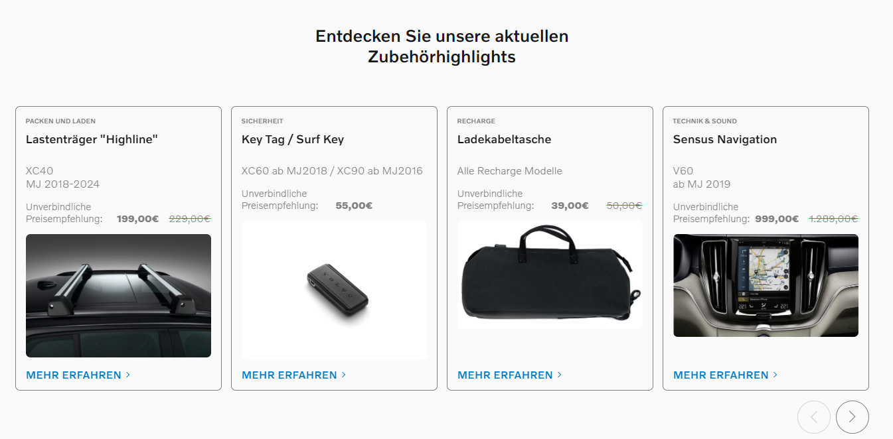
URL | Marke | Produkt | Maßnahme | Preis
URL | Volvo | Transport | Lastenträger "Highline", statt € 299,- | € 199,00
 |  | Elektro | Ladekabeltasche, statt € 50,- | € 39,00
 |  | Navigation | Sensus Navigation, statt € 1209,- | € 999,00

Slide 139
VW

Slide 140
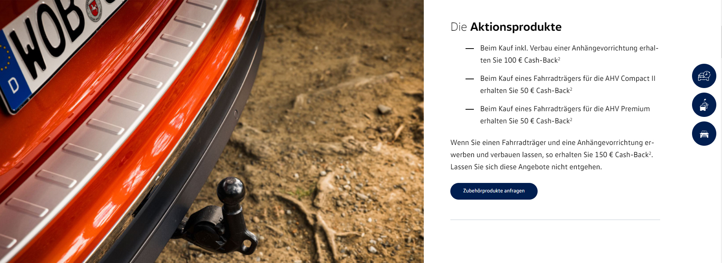
URL | Marke | Produkt | Maßnahme | Preis
URL | VW | Transport | Bis zu € 150,- Cashback bei Kauf einer Anhängevorrichtung und eines Fahrradträgers

Slide 141
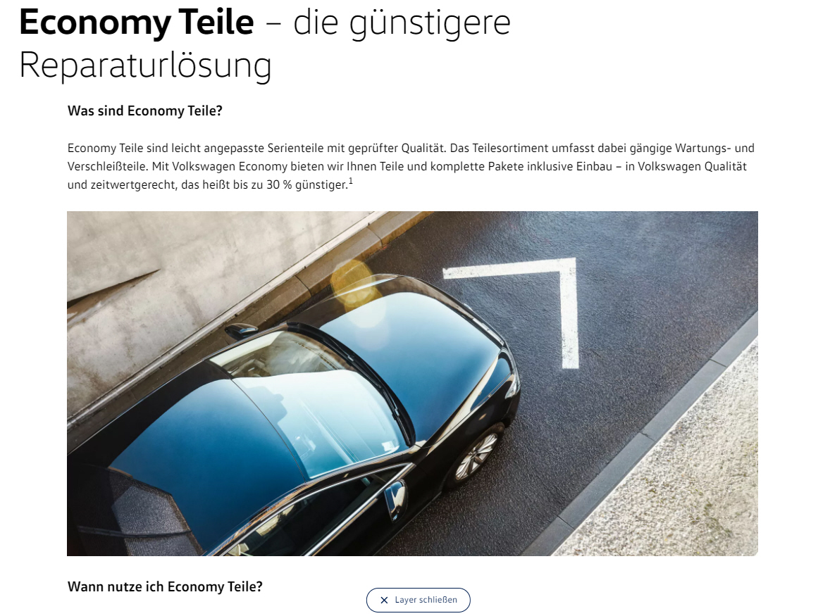
URL | Marke | Produkt | Maßnahme | Preis
URL | VW | Teile | Economy-Teile für Fahrzeuge älter als 4 Jahre, mit 30 % Ersparnis

Slide 142

URL | Marke | Produkt | Maßnahme | Preis
URL | VW | Teile | Austauschteile mit bis zu 40 % Ersparnis

